Slide 1
BPMN Provë 3D

Slide 2
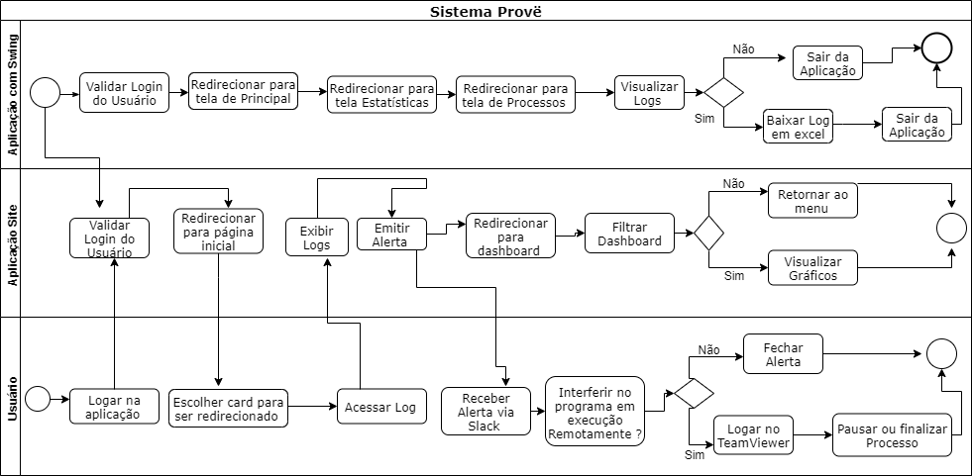
BPMN - Macro

Slide 3
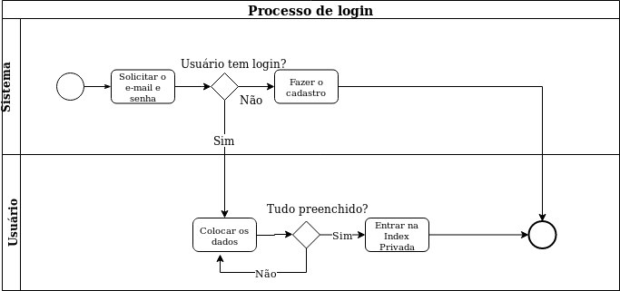
BPMN- Login

Slide 4
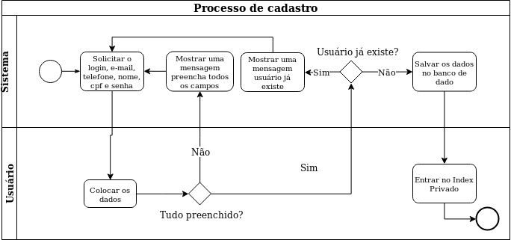
BPMN- Cadastro

Slide 5
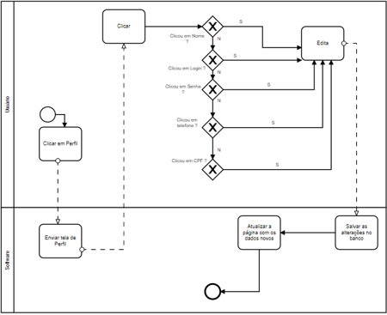
BPMN-Edição de perfil

Slide 6
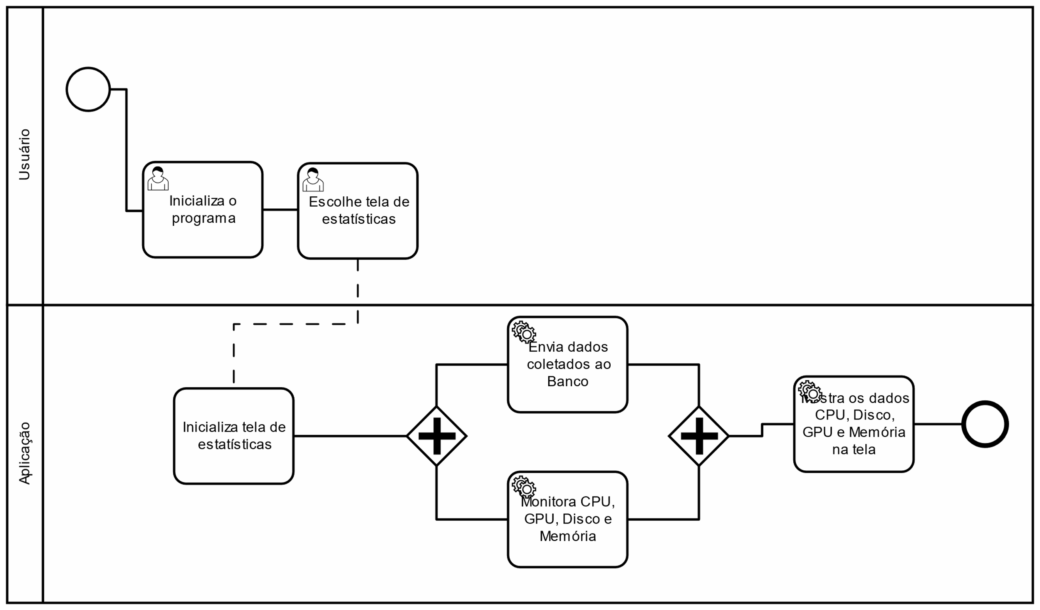
BPMN - Tela de Estatísticas

Slide 7
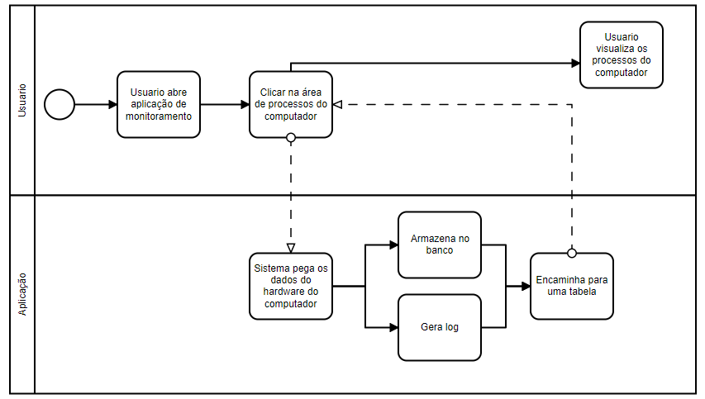
BPMN - Tela de processos

Slide 8
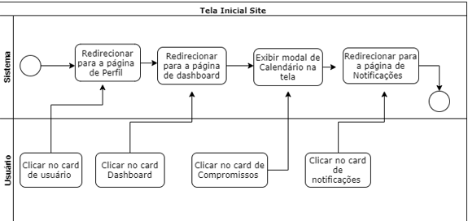
BPM – Tela Inicial

Slide 9
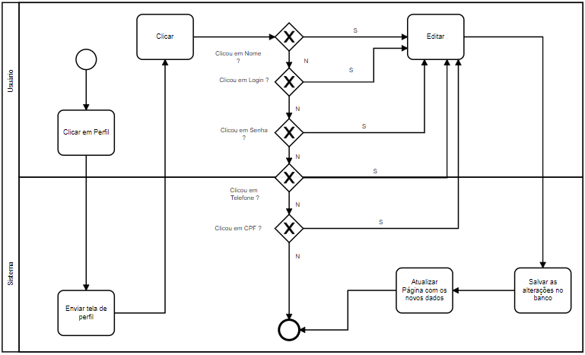
BPM – Tela de Perfil

